Slide 1
Negatyw bitmapy
Paulina Urbaś
Gr. 3, sekcja 6
Prowadzący: dr inż. Adam Opara
Rok akademicki: 2019/2020

Slide 2
Agenda
Założenia projektu
Założenia teoretyczne
Działanie programu
Porównanie wydajności
Wnioski
Pytania

Slide 3


Główne założenia projektu
Główna część aplikacji napisana w języku C++
Algorytm do zmiany bitmapy napisany w C++ oraz Assemblerze
Użytkownik posiada możliwość wyboru czy obraz będzie przetwarzany za pomocą assemblera czy C++. Ma również możliwość wyboru ilości wątków przetwarzania.
Po zakończeniu działania programu użytkownik otrzymuje przetworzoną bitmapę, zapisaną w pliku oraz na konsoli wyświetla się czas przetwarzania obrazu dla wybranego algorytmu na danej ilości wątków.

Slide 4

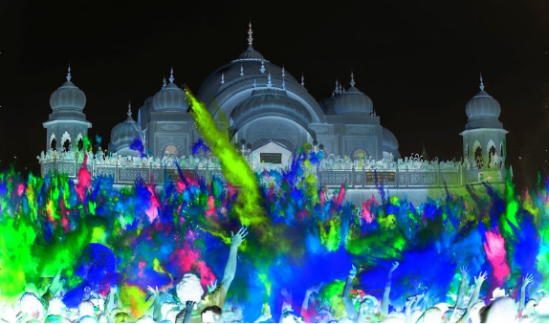
Działanie programu

Slide 5
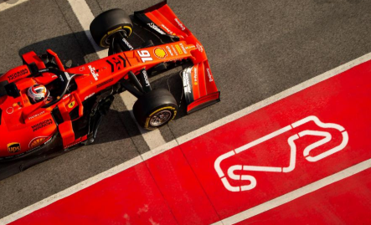
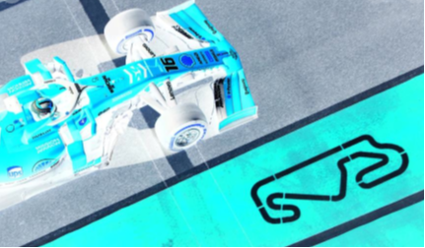
Założenia teoretyczne
R_{nowe} = 255 - R_{stare}
B_{nowe} = 255 - B_{stare}
G_{nowe}= 255 - G_{stare}

Slide 6
Porównanie wydajności (880x520)
Ilość wątków | C | ASM
1 | 34325 | 35117
2 | 17774 | 14335
3 | 16377 | 14547
4 | 22725 | 18137
5 | 22502 | 19347
6 | 21946 | 19450
7 | 26348 | 22395
8 | 29192 | 24202
9 | 28736 | 27073
10 | 34414 | 28747
15 | 43850 | 36909
20 | 58158 | 49433
25 | 93805 | 53653
30 | 100663 | 63780
35 | 118698 | 76407
40 | 123619 | 88054
45 | 128331 | 103168
50 | 157633 | 114277
55 | 177647 | 116295
60 | 178560 | 130257
64 | 178901 | 154375

Slide 7
Porównanie wydajności

Slide 8
Porównanie wydajności (432x253)
Ilość wątków | C | ASM
1 | 25800 | 23317
2 | 16902 | 22952
3 | 17118 | 15681
4 | 20253 | 20506
5 | 21336 | 24010
6 | 21958 | 25173
7 | 26272 | 27706
8 | 27960 | 28885
9 | 31298 | 31907
10 | 36010 | 41291
15 | 40481 | 43332
20 | 48275 | 53851
25 | 66493 | 70675
30 | 69423 | 75813
35 | 75576 | 92831
40 | 94786 | 99388
45 | 96808 | 112339
50 | 105033 | 126531
55 | 118174 | 139559
60 | 126047 | 139206
64 | 133170 | 147692

Slide 9
Porównanie wydajności

Slide 10
Wnioski
Program napisany w assemblerze wykonuję się szybciej niż w C++
Wraz z zwiększeniem ilości wątków program wykonuje się wolniej co związane jest z czasem potrzebnym na stworzenie nowego wątku

Slide 11
Bibliografia
„Praktyczny kurs assemblera”, E. Wróbel, Helion, Gliwice 2004
„Asembler. Sztuka programowania”, Randall Hyde, Helion, Gliwice 2004
https://docs.microsoft.com/en-us/windows-hardware/drivers/debugger/x64-architecture?redirectedfrom=MSDN

Slide 12

Dziękuję za uwagę

